Slide 1
סיור מב"ל לדרום
צוות 2| 24.10.2017-26.10.2017

Slide 2
תיאור הסיור
בתאריכים 24.10.2017 – 26.10.2017 יוצא הקורס לסיור בדרום הארץ. בסיור נפגוש חלק מהנושאים המרכזיים בדרום הרלוונטים לביטחון הלאומי בהתאם לארבעת צירי הלימוד: בטחוני, מדיני, כלכלי וחברתי. יום הכנה יתקיים במכללה בתאריך 15.10.2017.
סיור נפרד יוקדש למורשת בן גוריון.

Slide 3
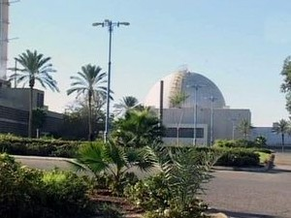
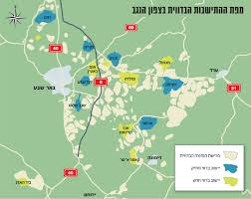
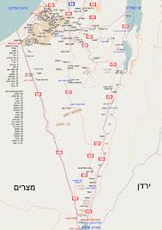
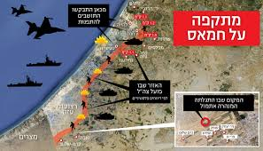

Slide 4
יום הכנה 15.10.17
שעות | נושא | מרצה | מיקום | הערות
08:30 – 09:00 | סקירת הסיור | יניב אלאלוף וגלעד בן ארי | מליאה | קוד לבוש מב"ל
09:00 – 10:30 | יחסי ישראל ירדן | עינת שלאיין, שגרירת ישראל בירדן ציר מדיני כלכלי, בטחוני | מליאה
11:00 – 12:00 | התנתקות מעזה | גרשון הכהן ציר חברתי, מדיני, בטחוני | מליאה
13:00 – 13:45 | התנתקות מעזה | זבולון כלפה ציר חברתי כלכלי | מליאה
14:00 – 15:00 | תאום מול עזה | אלוף פולי מרדכי, מתפ"ש ציר ביטחוני כלכלי מדיני | מליאה
15:15 – 16:30 | הרשות לפיתוח והתיישבות הבדואים בנגב | יאיר מעיין, מנכ"ל הרשות http://www.moag.gov.il/yhidotmisrad/rashut_buduim/Pages/default.aspx ציר חברתי כלכלי | מליאה
Notes:
עשוי לדרוש יותר משקופית אחת

Slide 5
יום ג' 24.10.2017 – רצועת עזה
שעות | נושא | מיקום
15:00 – 16:30 | סקירת מפקד האוגדה יהודה פוקס ציר ביטחוני | מפקדת האוגדה
16:45 – 17:15 | ביקור במנהרה התקפית של החמאס "צ'אי הודי" ציר ביטחוני | גזרה
17:15 – 18:00 | נסיעה למלון בבאר שבע
18:00 – 19:00 | התארגנות | מלון לאונרדו ב"ש
19:00 – 20:00 | ארוחת ערב | מלון לאונרדו ב"ש
20:30 – 21:30 | הופעה של קובי אוז | מלון לאונרדו ב"ש
שעות | נושא | מיקום
07:00 | יציאה | שדה דב צבאי
08:30 – 09:00 | ארוחת בוקר | מעבר ארז
09:00 – 10:30 | פגישה עם בכיר פלסטיני וראש ארגון בינ"ל - אונרא ציר בטחוני מדיני | מעבר ארז
10:45 – 11:30 | שב"כ - ראש 849 ציר בטחוני/ מדיני | מעבר ארז
11:45 – 12:30 | סיור למכשול התת קרקעי ערן אופיר + נציג אוגדת עזה ציר בטחוני | גזרה צפונית
12:30 – 13:45 | פגישה עם ראש המועצה מר שוסטר ושיחת תושבים ציר חברתי בטחוני כלכלי | קיבוץ נחל עוז
14:15 – 15:00 | ארוחת צהרים חגיגית | מפקדת האוגדה

Slide 6
יום ד' 25.10.2017 – בדואים, דימונה \ סייבר, ירוחם
שעות | נושא | מיקום
13:30 -14:30 | פיצול, בינ"ל: ארוחת צהרים וחבירה בכניסה לקמ"ג באחריות קש"ח מב"ל
15:30 – 17:30 | עיירה בפרפריה פגישה עם ראש מ.מ. מצפה רמון ציר חברתי, כלכלי | מ.מ. מצפה רמון
17:30 - | נסיעה. אופציה - שדה תעופה בינ"ל "רמון" ציר כלכלי חברתי מדיני | רמון
19:30 - | הגעה למלון קיסר התארגנות וארוחת ערב, ערב חופשי "על הבר" | מלון קיסר, אילת
שעות | נושא | מיקום
08:00 | יציאה | מלון בבאר שבע
08:15 | תצפית על הפזורה הבדואית - יוסי בן ארצי ציר חברתי כלכלי
09:00 – 10:30 | שיחה עם מנהל בית ספר תיכון בדואי + תלמידים ומנהל כפר נוער כוכבי המדבר ציר חברתי כלכלי | אבו תלול (8 ק"מ בין שגב שלום לדימונה)
10:30 – 14:30 | פיצול -נסיעה לקמ"ג, סיור, הרצאה, ארוחת צהרים ציר ביטחוני, כלכלי חברתי | קמ"ג
11:30 – 13:30 | בינ"ל: CERT/ לתאם חלופה

Slide 7
יום ה' 26.10.2017 – גבולות שלום, מסתננים, ים סוף, אילת
שעות | נושא | מיקום
13:00 – 13:45 | ארוחת צהרים | זירת ים סוף
13:45 – 14:15 | סקירת מנכ"ל נמל אילת – מים כלכליים | זירת ים סוף
14:45 – 16:00 | שיח עם ראש העירייה ציר חברתי, כלכלי | עיריית אילת
16:30 – 16:45 | כיבוש אילת ציר בטחוני מדיני כלכלי | אנדרטת דגל הדיו באילת
17:30 | טיסה לשדה דב | שד"ת אילת
19:00 | פיזור | שדה דב
שעות | נושא | מיקום
06:00 – 07:30 | שייט קיאקים + סקירת יוסי בן ארצי | בסיס חיל הים
07:30 – 08:30 | התארגנות ונסיעה להר יואש | מלון קיסר
08:30 – 09:00 | ארוחת בוקר | הר יואש
09:00 – 09:45 | סקירת מאו"ג – אתגרי אוגדה 80 והמענה הכולל בהגנת גבולות שלום ציר ביטחוני חברתי כלכלי מדיני | הר יואש
10:00 – 11:00 | סיור לאורך המכשול (מורנגה), ציר ביטחוני, חברתי | גדר הגבול עם מצרים
11:00 – 11:30 | סקירה - מפקד זירת ים ציר ביטחוני | זירת ים סוף
11:30 – 13:00 | סיור ימי - יוסי בן ארצי ציר בטחוני מדיני | מפרץ אילת

